Slide 1

NÁZEV: VY_32_INOVACE_01_ČAS3
NÁZEV ŠKOLY: Základní škola Kolín V., Mnichovická 62
AUTOR: Mgr. Ivana Banasinská
TEMA: Světové strany
Září 2012

Slide 2
Anotace
Prezentace pro žáky 3.ročníku
Vhodná pro využití na interaktivní tabuli

Slide 3
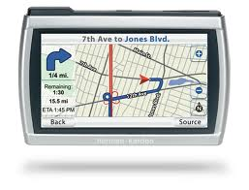
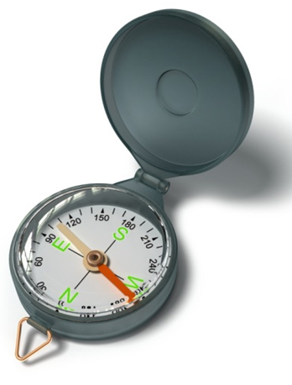
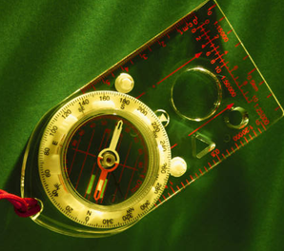
Světové strany určujeme pomocí:
GPS
BUZOLY
KOMPASU

Slide 4
Jak poznáme světové strany v přírodě?
Kůra stromů - mechy a lišejníky na severu
Úly – východ orientován na jih
Letokruhy - hustší letokruhy na sever
Mraveniště - strmější strana na sever
Severka - hvězda- sever

Slide 5





Určujeme světové strany
Hlavní světové strany
S – sever (N)
J – jih (S)
V – východ (E)
Z – západ (W)

Slide 6
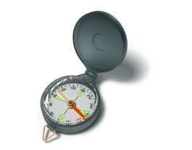

Určujeme světové strany
Vedlejší světové strany
SV – severovýchod
SZ – severozápad
JV – jihovýchod
JZ – jihozápad

Slide 7





Směrová růžice

Slide 8
Citace:
www.office.microsoft.com
https://www.google.cz/search?hl=en&site=&tbm=isch&source=hp&biw=1366&bih=596&q=gps&oq=gps&gs_l=img.3..0l10.1759.3101.0.4233.3.3.0.0.0.0.142.370.0j3.3.0...0.0...1ac.1.4.img.O1qUXVIOKVw#imgrc=_
wikipedia.org/wiki/File:Kompas_Sofia.JPG

